Slide 1
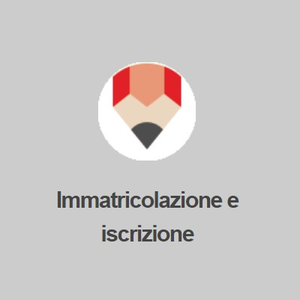
DURATA DI CONCESSIONE DEI BENEFICI (calcolo dei semestri)

Slide 2
A COSA SERVE CALCOLARE I SEMESTRI?
Il calcolo dei semestri, oltre che a determinare per quanti anni accademici posso richiedere la borsa di studio, è necessario anche per comprendere i requisiti di merito che devo possedere per ottenere la borsa di studio.

Slide 3
COME FACCIO A CALCOLARE I SEMESTRI?
Il calcolo dei semestri deve sempre avvenire a partire dall’anno di prima immatricolazione in assoluto, anche se si è successivamente rinunciato a quella carriera.
Per anno di prima immatricolazione si intende il primo anno di accesso ai corsi di studio.
Esempio: mi sono iscritto ad una triennale per la prima volta nell’a.a. 2021/2022 ma ho rinunciato alla carriera universitaria nell’a.a. 2022/2023 durante il secondo anno di corso. Nell’a.a. 2023/2024 vorrei ricominciare una carriera triennale.
In sede di domanda di borsa di studio devo dichiarare che l’a.a. di prima immatricolazione è il 2021/2022. Ai fini della borsa di studio sarò quindi considerato come studente iscritto al 3° anno di corso e come requisito di merito devo aver acquisito entro il 10/08/2022 almeno 80 crediti, anche se mi iscriverò al 1° anno in corso.

Slide 4
PER QUANTI SEMESTRI POSSO OTTENERE LA BORSA DI STUDIO?
Se sei uno studente iscritto ad un corso di Laurea Triennale puoi richiedere la borsa di studio per un massimo di 7 semestri a partire dall’anno di prima immatricolazione in assoluto.
Se sei uno studente iscritto ad un corso di Laurea Magistrale a ciclo unico puoi richiedere la borsa di studio per tutta la durata prevista dai rispettivi ordinamenti più un semestre a partire dall’anno di prima immatricolazione in assoluto.
Se sei uno studente iscritto ad un corso di Laurea Magistrale di 2° LIVELLO puoi richiedere la borsa di studio per un massimo di 5 semestri a partire dall’anno di prima immatricolazione in assoluto ad un corso di Laurea di 2° livello .
Se sei uno studente iscritto ad un Dottorato di ricerca puoi richiedere la borsa di studio per tutta la durata prevista dal rispettivo ordinamento a partire dall’anno di prima immatricolazione in assoluto.
ATTENZIONE: Gli studenti in possesso della laurea di primo livello (triennale) che si iscrivono ad un corso di laurea, attivato in conseguenza della riforma universitaria (magistrale a ciclo unico), potranno usufruire della borsa di studio per la differenza tra il numero degli anni impiegati per il conseguimento del titolo posseduto e gli anni per i quali è prevista la concessione di borsa di studio al corso di laurea a cui lo studente chiede di iscriversi per l’anno accademico 2023/2024. Per gli studenti medesimi, la borsa di studio potrà essere concessa, comunque, a partire dall’anno di iscrizione successivo al numero di anni impiegati per conseguire il titolo nel corso di provenienza (es. laurea triennale conseguita in 3 anni puoi richiedere la borsa da quando sei iscritto al 4° anno)

Slide 5
PER QUANTI SEMESTRI POSSO OTTENERE LA BORSA DI STUDIO?
Se sei uno studente iscritto a tempo parziale il beneficio è concesso per un periodo di:
• sette anni per i corsi di laurea;
• undici anni per i corsi di Laurea magistrale a ciclo unico di 5 anni o tredici anni per i corsi di Laurea magistrale a ciclo unico di sei anni;
• cinque anni per i corsi di Laurea magistrale.
- Se sei uno studente iscritto all’ISIA, all’Accademia di Belle Arti di Macerata e di Urbino nonché al Conservatorio di musica “G. Rossini” di Pesaro e al “G. B. Pergolesi” di Fermo, il beneficio della Borsa di studio è concesso per lo stesso periodo di tempo stabilito per gli studenti iscritti ai corsi attivati ai sensi del D. M. n. 270/04 dell’Università a partire dall’anno di prima iscrizione in assoluto.
- Se sei uno studente iscritto agli Istituti tecnici superiori ITS per la durata prevista dai rispettivi ordinamenti didattici, a partire dall’anno di prima iscrizione.

